Slide 2
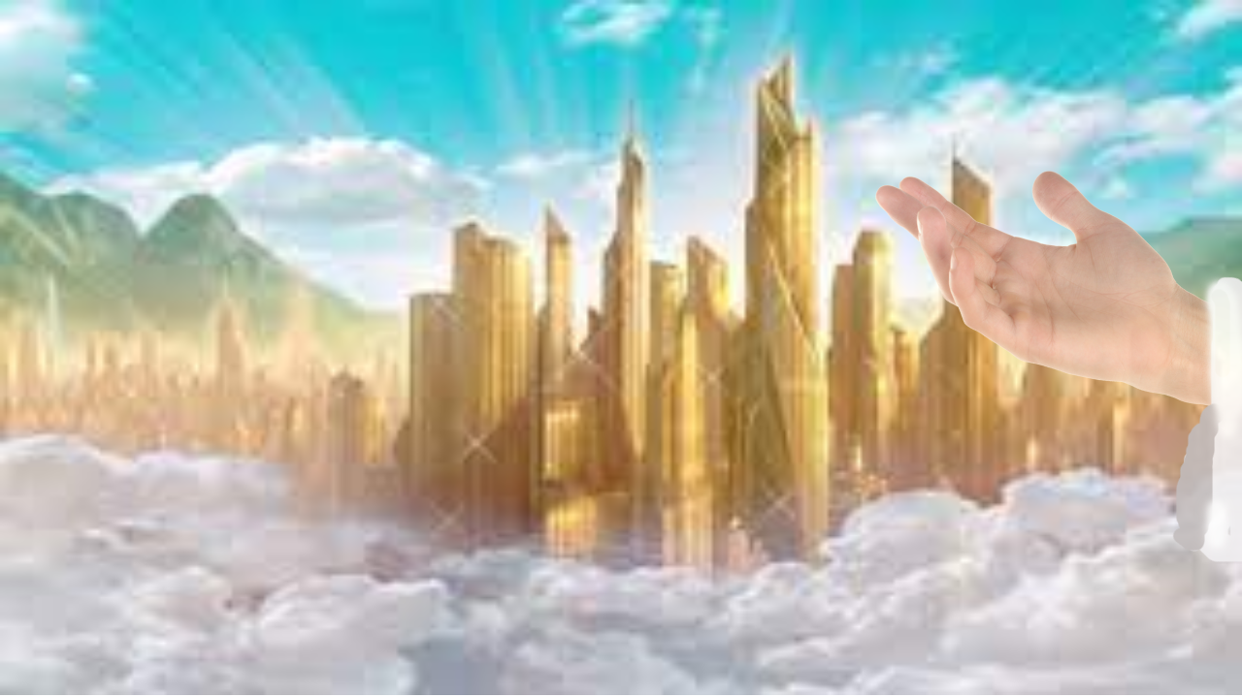
Para memorizar:

Slide 3
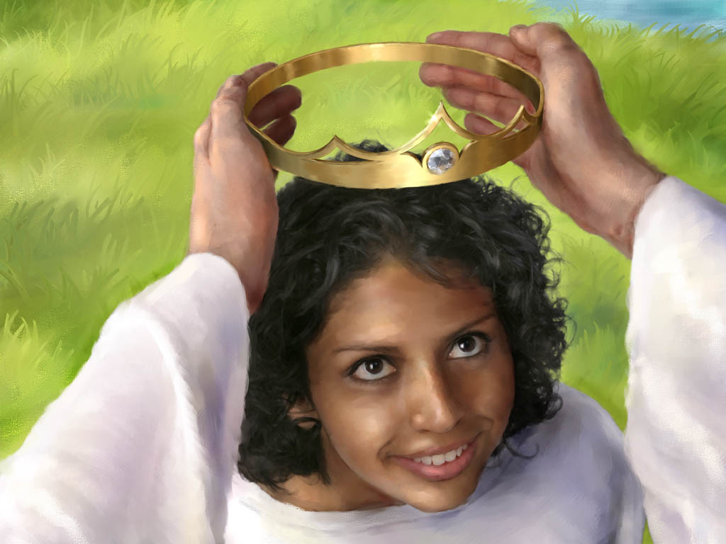
Enfoque del estudio
La mayordomía está presente en las bendiciones materiales y en las espirituales, porque "tú eres el dueño de todo, y lo que te hemos dado, de ti lo hemos recibido'' (1 Crón. 29:14, NVI); incluida la obediencia que redunda en salvación. Todos los que son fieles en el uso de su tiempo, sus dones, su cuerpo y sus posesiones materiales son deudores de la gracia de Dios, porque son instrumentos voluntarios transformados por su amor (1 Cor. 13:1-3; Gál; 5:6). En última instancia, el mérito necesario para que los redimidos obtengan la recompensa eterna también es de Dios, quien obra "todas las cosas en todos'' (1 Cor. 12:6, NVI; leer también Fil. 2:13).
Asimismo, la salvación como recompensa o pago es karisma (un regalo). Este regalo no proviene de las obras personales (en griego: ergon), sino de la gracia que recibimos para hacer buenas obras (ergon) (Efe. 2:8-10). Al contrario, las obras humanas son pecado, y su paga (opsonion) es la muerte (Rom. 6:23; Gál. 5:19-21). Cabe la pregunta: ¿Quién produce las buenas obras? Indudablemente, Dios mismo, por su gracia. La gracia de Dios produce la obra de una mayordomía fiel en la vida del creyente; sin embargo, la carne solo produce obras de perdición..
En la lección de esta semana estudiaremos las recompensas que Dios nos da tanto para ahora como eternas: 1) Las recompensas de ahora y 2) Recompensas en la eternidad.

Slide 4
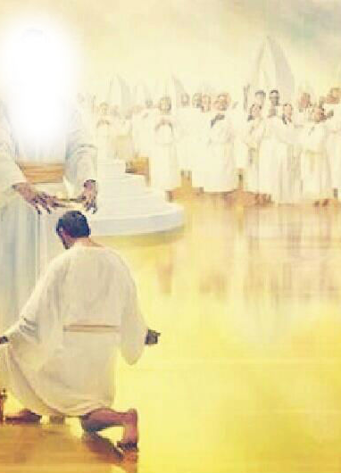
LAS RECOMPENSAS DE LA FIDELIDAD (Introducción)
U
na recompensa se define generalmente como algo que se da o se recibe a cambio de un servicio, un mérito o una dificultad. Desde una perspectiva terrenal, las recompensas se ofrecen como incentivos o motivaciones para hacer algo. La gente ofrece recompensas a quien encuentre a sus mascotas perdidas. En el sector de los viajes, las aerolíneas y los hoteles ofrecen recompensas por ser clientes. Estas ofertas hacen que la gente participe con la esperanza de obtener recompensas. Pero estas recompensas son insignificantes comparadas con las que ofrece la Palabra de Dios. Las recompensas prometidas por Dios ofrecen toda una vida de bendiciones y vida eterna. La naturaleza de las recompensas divinas no se discute a menudo, pero el concepto es idea de Dios.
“¿Comprenden todos los miembros de la iglesia que todo lo que poseen ha sido dado para que lo usen y aumenten para gloria de Dios? Dios mantiene un registro fiel de cada ser humano en nuestro mundo. Y cuando llega el dia del ajuste de cuentas, el mayordomo fiel no se atribuye ningún credito a si mismo. No dice: "Mi talento"; sino: "Tu talento ha ganado" otros talentos. E l sabe que sin el capital que le fue confiado no habría podido conseguir ningún aumento. Piensa que al haber cumplido fielmente su responsabilidad como mayordomo no ha hecho mas que cumplir con su deber. El capital era del Señor, y mediante su poder pudo negociar con el con éxito. Tan solo el nombre del Señor debe ser glorificado. Sin el capital confiado, el sabe que habría estado en bancarrota para la eternidad. 1 Corintios 10:13; Salmo 5:14, 15 (Consejos sobre mayordomía cristiana, p. 118).

Slide 5
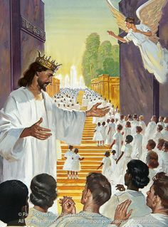
RECOMPENSA POR LA FIDELIDAD
“Pero sin fe es imposible agradar a Dios; porque es necesario que el que se acerca a Dios crea que le hay, y que es galardonador de los que le buscan.” (Hebreos 11: 6)
Lee Hebreos 11:6. ¿Qué debería significar este versículo para nosotros? ¿Cómo debemos responder a lo que dice? Ver también Apocalipsis 22:12; e Isaías 40:10 y 62:11. ¿Qué nos enseñan todos estos pasajes?
R: Que sin fe no podemos agradar a Dios, debemos creer en Dios un Dios que existe, vivo. Y la fe nos dará Fidelidad ya que la fidelidad es necesaria. Si respondemos con amor y fidelidad al llamado de Dios por fe nuestras obras serán como las de Cristo. Que si somos fieles y tenemos fe, seremos recompensados por Cristo.
En Hebreos 11, el famoso capítulo de la fe, Pablo afirma: "Sin fe es imposible agradar a Dios, porque es necesario que el que se acerca a Dios crea que le hay, y que es galardonador de los que le buscan" (versículo 6). Después de hablar de la fe de Abel, Enoc, Noé, y Abraham y Sara, Pablo señala: "Todos éstos murieron en la fe, no habiendo recibido las promesas, sino que, habiéndolas visto de lejos, se aseguraron de ellas, las abrazaron y confesaron que eran extranjeros y peregrinos sobre la tierra" (versículo 13). En estos versículos, queda claro que una fe que agrada a Dios incluye tanto la fe en Él como el Salvador como la creencia de que Él recompensa a quienes lo buscan diligentemente.
“No podemos permitir que nuestro tiempo se mantenga ocupado de tal manera con cosas de naturaleza temporal —ni siquiera con asuntos que tienen que ver con la causa de Dios—, que pase un día tras otro sin que nos acerquemos al costado sangrante de Jesús. Necesitamos sostener una comunión diaria con el. Se nos exhorta a que peleemos la buena batalla de la fe. Para mantener una vida de fe ardiente se necesita pelear una batalla viva; si nos entregamos totalmente a Cristo, con la determinación inquebrantable de aferrarnos únicamente a el, seremos capaces de rechazar al enemigo y de ganar una victoria gloriosa” (Exaltad a Jesus, p. 366)
Reflexionando: ¿Cómo entendemos la diferencia entre la salvación por gracia y la recompensa según las obras? Lleva tu respuesta a la clase el sábado.

Slide 6
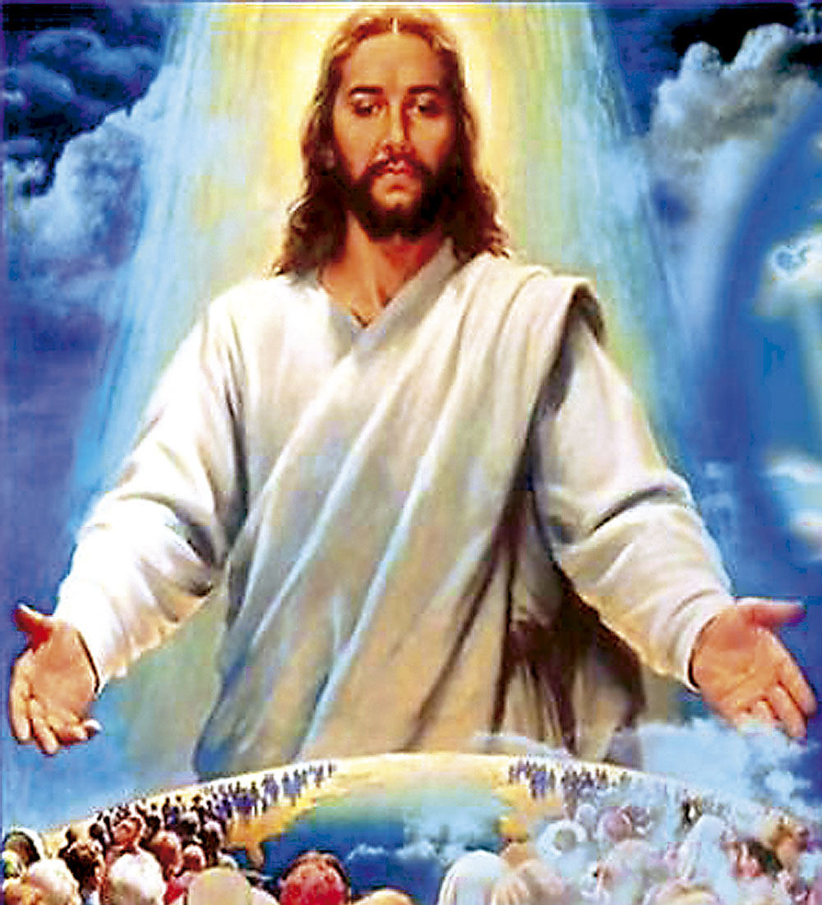
LA VIDA ETERNA
“Porque la paga del pecado es muerte, mas la dádiva de Dios es vida eterna en Cristo Jesús Señor nuestro.” (Romanos 6: 23).
Lee Juan 14:1 al 3. ¿Cuál es el consejo del Señor para nosotros en el versículo 1 y qué nos promete en los versículos 2 y 3?
R: Que no estemos angustiados, turbados, confiemos en Dios y en Cristo. Nos dice que en la casa de Dios hay muchas viviendas que Cristo ha ido a preparar para nosotros. Para que estemos con él viviendo por la eternidad.
La vida eterna esta ahí creas o no, Vida Eterna se refiere a vivir por siempre, saludables, felices, Vida eterna también indica que no hay pecado, te imaginas vivir sin malos pensamientos, estar en paz, nosotros no podemos imaginarnos, porque estamos viviendo en un mundo lleno de maldad. Vida eterna también significa un equilibrio de todo el ser. Una familia integrada, una vida saludable y tendremos acceso a ese conocimiento extremo. Pero la vida eterna comienza aquí en este mundo, cuando aceptamos a Cristo en nuestra vida como salvador y redentor, eso es la garantía que hoy en este mundo podemos iniciar teniendo vida eterna, y cuando el venga será por la eternidad.
“Nuestro mensaje es de vida o muerte, y debemos permitir que aparezca tal como es: el gran poder de Dios. Debemos presentarlo en toda la fuerza de su expresión. Entonces el Señor lo hará efectivo. Es nuestro privilegio esperar grandes cosas, aún la demostración del Espíritu de Dios. Este es el poder que convertirá el alma (Testimonios para la iglesia, t. 6, p. 68).
Reflexionando: Sobre la idea de que la primera venida de Cristo es la garantía de su segunda venida. ¿Qué sucedió en la Primera Venida que hace de la Segunda Venida una promesa en la que podemos confiar?

Slide 7
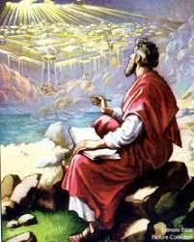
LA NUEVA JERUSALÉN
“Y no habrá más maldición; y el trono de Dios y del Cordero estará en ella, y sus siervos le servirán, y verán su rostro, y su nombre estará en sus frentes.” (Apocalipsis 22: 3-4).
Lee Apocalipsis 21. ¿Cuáles son algunas de las cosas que se nos prometen?
R: Que las primeras cosas pasaran, Dios morara con nosotros y nosotros con él, seremos su pueblo, además enjugara toda lagrima y no habrá muerte, ni llanto, ni clamor, ni dolor. Todas las cosas serán hechas nuevas. No habrá en la ciudad cosa inmunda o que hace abominación y mentira y solo estarán los que se hallen inscritos en el libro de la vida.
Que es la nueva Jerusalén, hay que decir que es un símbolo de un elemento terrenal, era la sede del gobierno de Israel, Dios le prometió a David que este trono si eran fieles sería eterno, como sabemos eso no se cumplió, entonces Dios lo va a cumplir por medio de un descendiente de un hijo de David, el Mesías Cristo es del linaje de David. Entonces Dios dice yo les doy una nueva Jerusalén, la que esta descrita en Apocalipsis 22. Esa ciudad donde sale un rio del trono de Dios, y el árbol de la vida estará al lado del rio y su hojas nos darán sanidad, el poder viene de Dios, el comer del árbol es una acto de fe. La nueva Jerusalén la física es un espacio donde Dios tiene su gobierno, allí esta su trono. Lo más grandioso de la nueva Jerusalén será la presencia de Dios.
“Alli esta la nueva Jerusalén, la metrópoli de la nueva tierra glorificada, "corona de hermosura en la mano de Jehová, y una diadema real en la mano de nuestro Dios". Isaías 62:3. "Su luz era semejante a una piedra preciosísima, como piedra de jaspe, transparente como el cristal". Apocalipsis 21:11... "[He aquí el tabernáculo de Dios esta con los hombres, y el habitara con ellos, y ellos serán pueblos suyos, y el mismo Dios con ellos estará, como Dios suyo!" Apocalipsis 21:3” (La maravillosa gracia de Dios, p. 369).
Reflexionando: Lee Apocalipsis 21:8, sobre el destino de los que enfrentarán la Segunda Muerte. ¿Qué pecado de quienes allí se describe Jesús no pudo perdonar? ¿Por qué, entonces, se pierden estas personas, cuando algunos que han hecho las mismas cosas se salvan? ¿Cuál es la diferencia crucial entre estos dos grupos?

Slide 8
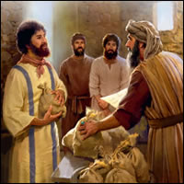
EL AJUSTE DE CUENTAS
“A uno dio cinco talentos, y a otro dos, y a otro uno, a cada uno conforme a su capacidad; y luego se fue lejos.” (Mateo 25: 15)
Lee Mateo 25:14 al 19. ¿Quién es el que viaja a un país lejano? ¿A quién le confía sus bienes? ¿Qué significa “arreglar cuentas” (ver Mat. 25:19)?
R: Cristo es el que viaja a un país lejano. Y nos a confiado su bienes para que los administremos. Pero vendrá a pedir cuentas de los bienes que nos a dado a cada uno conforme a nuestras capacidades.
La historia de Mateo 25, sobre los talentos representa dos cosas, la vida en la tierra y el ajuste de cuentas cuando Cristo venga. Dios a todos nos dio cosas para administrar, de acuerdo a nuestra capacidad, es por eso que no todos tenemos lo mismo. Aquí es donde se manifiesta la justicia de Dios ya que no todos tenemos las mismas cosas o talentos, por eso dice que nos lo dio de acuerdo a nuestra capacidad, es por eso que en esta parábola no indica que en la medida que aprendemos a administramos correctamente se aumenta la capacidad, Dios nos da más responsabilidad. Ahora bien ¿Quién es el hombre que vino y se fue lejos? Pues es Cristo Jesús. Los siervos (mayordomos) somos nosotros, y se nos dio la oportunidad de administrar los recursos de Cristo. Los talentos son las capacidades (casa, familia, hijos, tu salud tus bienes materiales, trabajo etc,) y que Dios puso en nuestras manos. Pero Dios vendrá a arreglar las cuentas, pero no te preocupes si eres fiel darás buenas cuentas, y Cristo te recompensara.
“Algunos creen que los talentos han sido dados tan solo a cierta clase favorecida, con exclusión de muchos, quienes por supuesto no son invitados a participar de los trabajos ni de las recompensas. Pero la parábola no enseña las cosas en esa forma. Cuando el Señor de la casa llamo a sus siervos, a cada uno dio su obra. Toda la familia de Dios esta incluida en la responsabilidad de utilizar los bienes de su Señor (Consejos sobre mayordomía cristiana, pp. 122, 123).
Reflexionando: ¿Cuán bien te irá cuando Dios venga a “arreglar cuentas” contigo?

Slide 9
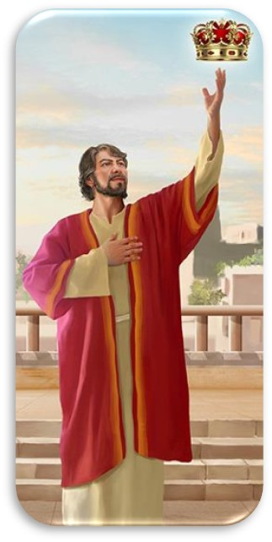
LA MIRADA PUESTA EN EL PREMIO
“Pues tengo por cierto que las aflicciones del tiempo presente no son comparables con la gloria venidera que en nosotros ha de manifestarse” (Romanos 8:18)
Lee Romanos 8:16 al 18. Saber que era un hijo de Dios, ¿cómo influyó en su fidelidad?
R: En mucho, ya que si soy hijo de Dios somos herederos y coherederos juntamente con Cristo, de la gloria venidera, aunque aquí tengamos tribulación y sufrimiento debemos resistir con la ayuda de Dios, para recibir el herencia el premio mayor que es la vida eterna.
Cuando invertimos en la Tierra, siempre nos preocupa el riesgo. Hablamos de riesgo relativo cuando se trata de tipos de interés. Sabemos que la promesa de un tipo de interés elevado siempre va acompañada de un mayor riesgo. Todos podemos imaginar escenarios en los que nuestra seguridad temporal podría perderse en un instante: la economía,actos de terrorismo o catástrofes naturales. De hecho, los vemos en las noticias diarias. Las personas que se aferran a sus tesoros terrenales acabarán perdiéndolo todo. Pero aquellos que son inteligentes transferirán sus bienes a su nuevo hogar en el cielo.
“Casi veinte siglos han transcurrido desde que el anciano Pablo vertió su sangre como testigo de la palabra de Dios y del testimonio de Jesucristo. Ninguna mano fiel registro para las generaciones futuras las ultimas escenas de la vida de este santo apóstol; pero la Inspiración nos ha conservado su postrer testimonio. Como resonante trompeta, su voz ha vibrado desde entonces a través de los siglos, enardeciendo con su propio valor a millares de testigos de Cristo y despertando en millares de corazones afligidos el eco de su triunfante gozo: "Porque yo ya estoy para ser ofrecido, y el tiempo de mi partida esta cercano. He peleado la buena batalla, he acabado la carrera, he guardado la fe. Por lo demás, me esta guardada la corona de justicia, la cual me dará el Señor, juez justo, en aquel día; y no solo a mi, sino también a todos los que aman su venida". 2 Timoteo 4:6-8 (Los hechos de los apóstoles, pp. 408, 409).
Reflexionando: Hemos peleado la buena batalla, como para recibir la corona de la vida, si no es así aún podemos corregir el rumbo con la ayuda de Dios.

Slide 10
Un día, todas las decisiones se habrán tomado, todas las buenas noticias se habrán contado, todas las personas estarán finalmente a favor o en contra. La verdad sobre Dios se habrá expresado plenamente, el universo habrá visto a Dios en su verdadera luz, y el Diablo se mostrará como el gran engañador. En el clímax de la historia, en el punto álgido del conflicto, Dios viene por los suyos. Una vez en el pasado vino a los suyos, y los suyos no lo recibieron. Ahora viene, y los suyos están allí esperando, con los brazos extendidos, llorando de alegría cuando su Dios salvador viene a llevarlos a casa. “Miren”, dicen. “Aquí está nuestro Dios. Le hemos esperado, y ahora ha venido a salvarnos”. El día más glorioso de todo el tiempo creado, el punto culminante del universo eterno. Aquí viene el que amamos, aquí está Dios, nuestro amigo, porque es fiel que prometió.
En la lección de esta semana estudiamos las recompensas que Dios nos da tanto para ahora como eternas: 1) Las recompensas de ahora y 2) Recompensas en la eternidad.
El hombre se mide por su consagración y fidelidad en el cumplimiento de la voluntad divina. Si el pueblo remanente de Dios quiere andar en humildad y fe, Dios ejecutará por medio de él su plan eterno, haciéndole capaz de trabajar en armonía, para dar al mundo la verdad tal cual es en Jesús. El se valdrá de todos—hombres, mujeres y niños—para hacer brillar la luz sobre el mundo y sacar de su medio un pueblo fiel a sus mandamientos. Por medio de la fe que su pueblo deposita en él, Dios mostrará al mundo que él es el Dios verdadero, el Dios de Israel. " (Testimonios para la Iglesia, Tomo 9, p. 218)
Notes:
.

